Slide 1
Môn: Anh Văn – Lớp: 9
Unit 3: A TRIP TO THE COUNTRYSIDE
Lesson 3: Read
HƯỚNG DẪN CHUẨN BỊ BÀI HỌC
HỌC SINH THỰC HIỆN CÁC YÊU CẦU SAU:
Đọc đoạn văn Read /trang 25 SGK (đoạn văn có ở slide tiếp theo)
Tìm nghĩa Tiếng Việt của 5 từ sau:
exchange student
part-time
grocery store
maize
feed
3. Chuẩn bị bài tập a + b /trang 26 SGK (bài tập có ở slide tiếp theo)

Slide 2
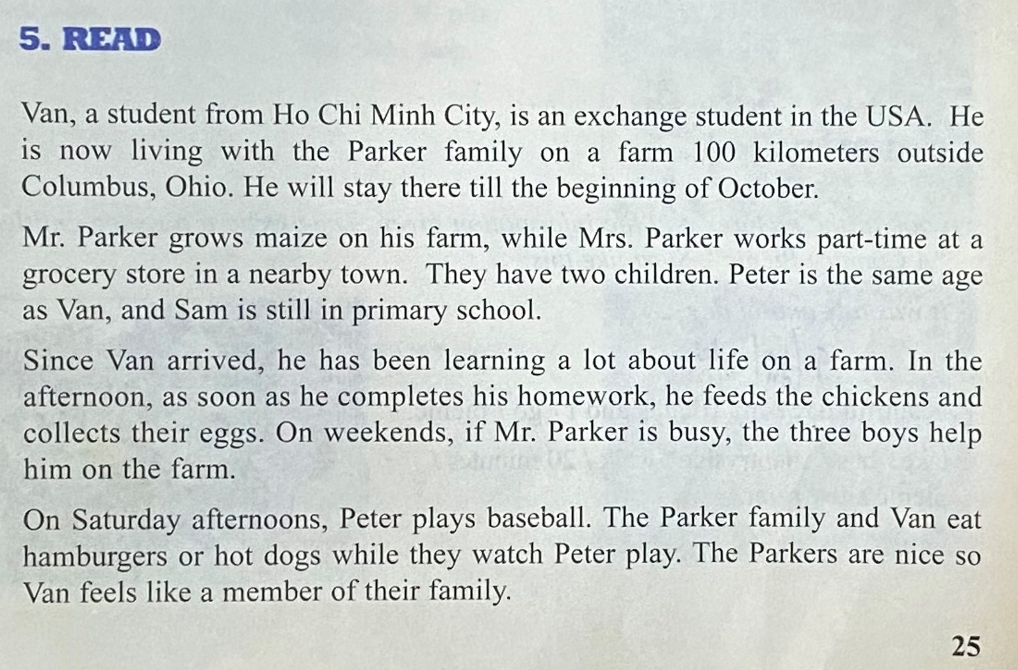

Slide 3
